Slide 1
软件常见问题总结分析
常见问题一：
统一性
不要在软件中使用中英文混合的提示，比如对于用户的操作提示，不要一会用“error”一会用“错误”；一会用“succeed”另一会用“成功”总之要统一。某局长使用心得：删除的时候提示Error，幸亏我英语水平好，可是你换成中文不行吗？
比如在我们开发过的系统出现过：
1：operation is succeed，看一下我们公司jira中哪个系统出现的问题。
2：食药监项目，日期控件有的采用中文，有的采用英文形式，比如：

Slide 2
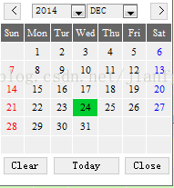
软件常见问题总结分析

Slide 3
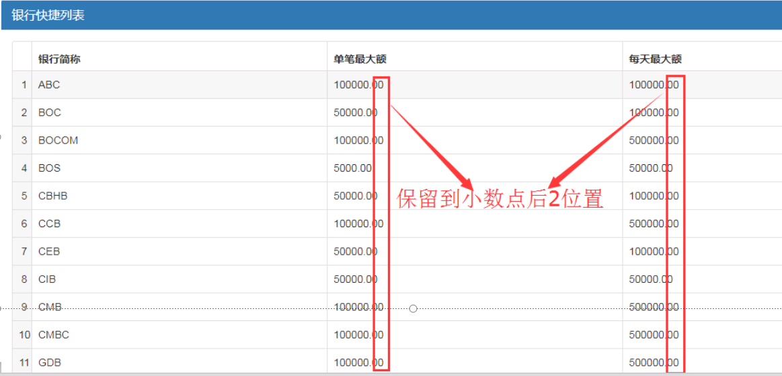
软件常见问题总结分析
统一性问题拓展：所有同类型的的数值都应正确地格式化统一化，比如小数点保留位数

Slide 4
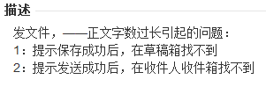
软件常见问题总结分析
常见问题二：
容错性
对于保存提交的数据输入信息，在输入长度方面要么就限制用户的输入，要么就在客户端给出用户的醒目的提示并且做出判断。不要出现系统崩溃，保存缓慢系统等无法响应等现象。
下图是我从公司jira中截图：

Slide 5
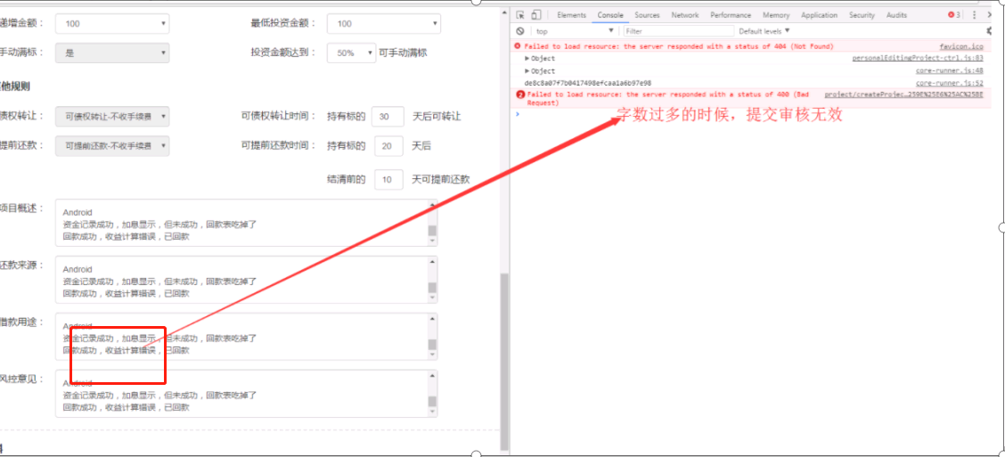
软件常见问题总结分析
容错性问题拓展：大家永远记住一点：系统中凡是接受用户输入数值的地方，也是最容易出问题的地方。

Slide 6
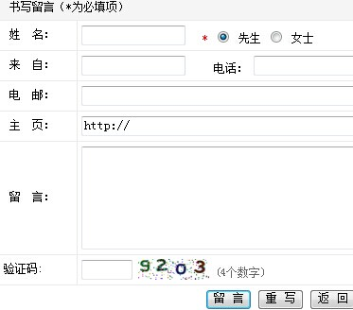
软件常见问题总结分析
常见问题三：互动性
在要求用户大量输入信息后，点击“保存”或者“提交”按钮，仅仅是因为用户的某个地方输入或者选中不正确，点击“确定”后发现所有输入的内容全部都被清空了，---花费很长时间的输入，仅仅是因为某个地方的输入不正确，而把该用户的所有其他的输入地方的输入都清空了，假如你是这个软件的使用者，你肯定会感觉到很恼火的。（保存不成功也可以理解的，但是不能把用户所有的输入信息全部清空吧）。

Slide 7
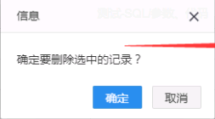
软件常见问题总结分析
常见问题四：
用户体验
页面上的提示信息要让用户明白，比如不要对用户使用“记录”、“字段”等一些很专业的术语。
举例：比如食药监项目上的“信息发布”，张三同学程序中这样子提示的“流程已启动”这样的提示对那些局长们来说就很不合理。

Slide 8
软件常见问题总结分析

Slide 9
软件常见问题总结分析
常见问题五：兼容性
现在遇到的情况是程序人员的浏览器的版本都比较高（比如IE10，IE11），在他们的开发机器上确实没有问题，但是在用户的环境中(比如用户环境中Winxp机器上的IE8.0浏览器下)就有问题。
兼容性测试举例如下：
针对App通常会考虑这些方面：
1）操作系统版本
包括Andoird版本，iOS版本
2）屏幕分辨率
3) 网络类型
比如Wifi、3G、4G下的功能情况

Slide 10
软件常见问题总结分析
常见问题六：
兼容性
对于软件中很多都有导出成excel或者Word的功能，在更高版本的excel中打开这个导出的版本会不会出现乱码现象？（比如以前测试过的一个导出的excel功能，在office2007下打开正常，但是在office2010下打开却出现乱码现象 ）。
现在的很多系统都有导出Excel和Word功能。同时要注意向前兼容和向后兼容的问题。

Slide 11
软件常见问题总结分析
常见问题七：
分辨率
客户端的页面在市场上主流显示器的分辨率显示下页面显示要正常，包括滚动条也要正常。
举例：以前的项目的某系统以前在1024*768分辨率下出现数据显示不完全正确。以前在中提缺陷管理系统提交过该缺陷。

Slide 12
软件常见问题总结分析
常见问题八：
互动性
对于所有的删除信息在删除之前都要给出是否删除确认的提示或者放弃的提示。
扩展下：不仅仅是删除，包括危险操作之前、或者改变数据状态等。

Slide 13
软件常见问题总结分析

Slide 14
软件常见问题总结分析
常见问题九：
易用性
对于要求用户大量录入信息的页面，要支持Tab键的输入，Tab键的走向要一般要遵循从做左到右，从上到下的的原则。

Slide 15
软件常见问题总结分析
问题拓展：页面中的所有字段（如：文本框，单选选项，下拉列表）应该适当对齐； Tab 键和 Shift + Tab 组合键功能正常，

Slide 16
软件常见问题总结分析
常见问题十：
错别字
另外，要对程序中的错别字进行检查，比如把“登录”写成“登陆”；把“我同意”改成“我统一”。
目前：很多外面的系统都把“登录”写成“登陆”，其实这样是不正确的。
举例：如果系统中首页中的错别字，属于严重性低、优先级比较高的问题。
比如下图就是我们的系统中《专题教育》首页。

Slide 17
软件常见问题总结分析
常见问题十一：重复提交
用户连续点击提交按钮时不能重复提交页面信息

Slide 18
软件常见问题总结分析
常见问题十二：测试人员需要检查页面中Null的情况

Slide 19
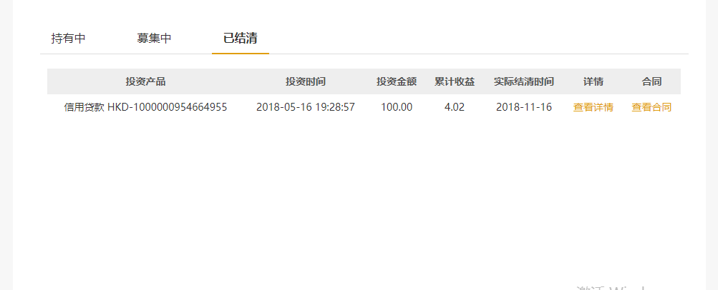
软件常见问题总结分析
常见问题十三：系统中显示数据如果有翻页，要检查页面中的翻页情况，比如第2页，第3页等等

Slide 20
软件常见问题总结分析
常见问题十四：边界值
一个真实的案例：用户还款失败（用户需要还款9999.99元），
9999.98
9999.99
10000
借款人充值的钱>本次要还的钱
借款人充值的钱=本次要还的钱(边界值条件，有可能还款不成功)
借款人充值的钱<本次要还的钱

Slide 21
软件常见问题总结分析
常见问题十五：
安全性
SQL注入
SQL语言对于特殊字符的处理，尤其是查询语句的单引号的处理，
Sql注入本质有2个关键条件：
第一个是用户做了特殊的输入。
第二个是原本程序要执行的代码，拼接了用户输入的数据。
比如在文本框中输入‘ or ’1‘=’1，看是否构成：
Select * FROM member Where username='magci' and password='' or '1'='1'
‘1’=‘1’是永真的，这条SQL语句是能通过验证的。

Slide 22
软件常见问题总结分析
安全性举例：
上海食药监项目

Slide 23
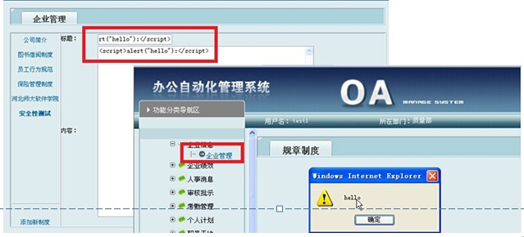
软件常见问题总结分析
常见问题十六：
安全性
保存数据、提交表单：<script>alert(“hello”);</script>，进行保存或者提交操作。cross site scripting

Slide 24
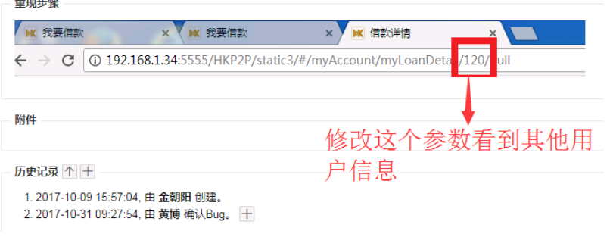
软件常见问题总结分析
常见问题十七：通过在浏览器地址栏中手动更改变量值访问未经授权的应用程序

Slide 25
软件常见问题总结分析
常见问题十八：
安全性
现在网站开发已经注意到：登录网站进入其内部网页后，直接拷贝网址，然后粘贴到另一IE 窗口输入，在其他机器上看是否可以绕过登录直接访问，——系统正常情况下应该是回到登录页面。

Slide 26
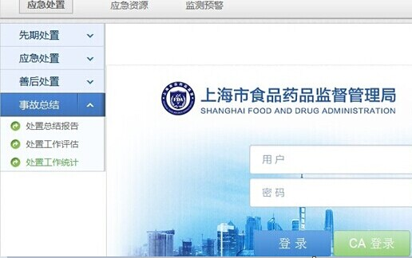
软件常见问题总结分析
常见问题十九：安全性
对于需要登录的系统，在用户不操作的一定时间内，出于安全性考虑，要让用户重新登录才能重新使用该系统。

Slide 27
软件常见问题总结分析
常见问题二十：
安全性
有些文件在ini等配置文件中写出了管理员口令密码等信息，而且是明文的!这是一个安全隐患。

Slide 28
软件常见问题总结分析
常见问题二十一：
安全性
安全缺陷还可能存在于弹出的子窗口。有些设计不严格的软件，在主页面关闭的时候子页面还可以运行，这是一个缺陷。

Slide 29
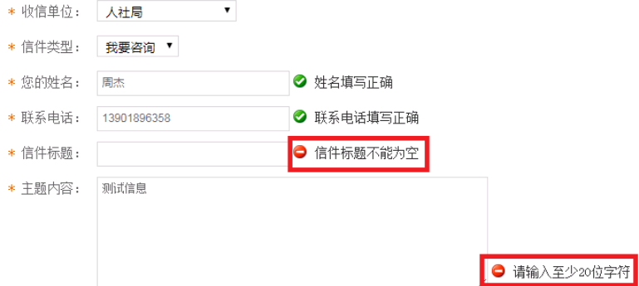
软件常见问题总结分析
常见问题二十二：
互动性
如填写资料有错误的时候，应该能够提示错误的位置，让用户知道到底是哪些地方输入的不正确，验证错误提示信息应在正确的位置合理显示

Slide 30
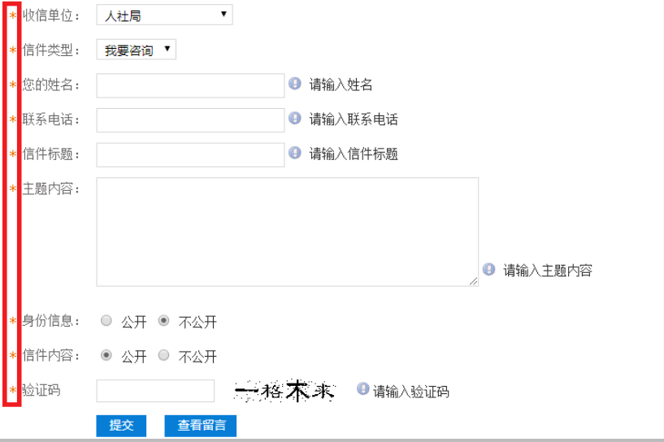
软件常见问题总结分析
常见问题二十三：互动性
软件在需要用户输入信息的时候，特别是填写个人信息的资料的时候，必填项后面，一律要用*等醒目的提示。让用户知道这个地方是必填写的。

Slide 31
软件常见问题总结分析
常见问题二十四：下拉框
不选值的时候，应该有个默认值，并且要多检查程序中多处下拉框，因为很多情况下下拉框取不到值。
我们的有些系统，有些地方，现在的下拉框取不到任何值。

Slide 32
软件常见问题总结分析
常见问题二十五：页面中不要放置无关紧要的内容
检查页面中所有功能，比如不要放置一些无关紧要的“按钮”

Slide 33
软件常见问题总结分析
常见问题二十六：调试信息
程序人员经常在程序中加入调试信息，后来又忘记删除这些调试信息，这些调试信息给用户造成误解，认为该调试信息是系统严重的Bug。
程序提交测试之前，程序员必须要删除该类型的调试信息。

Slide 34
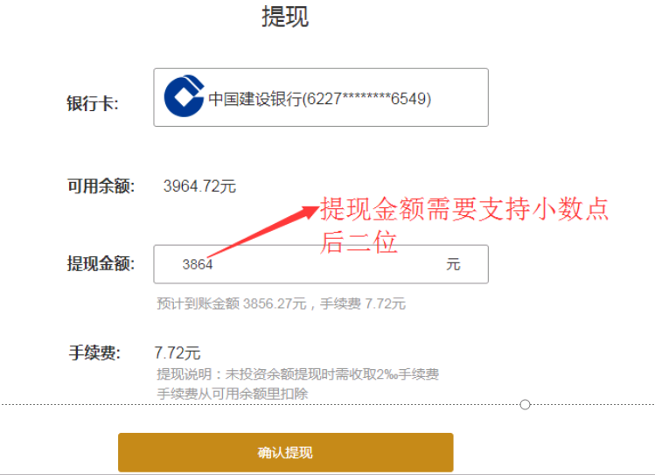
软件常见问题总结分析
常见问题二十七：检查数量字段值带有小数的情况

Slide 35
软件常见问题总结分析
常见问题二十八：
新增/修改信息保存提交后，系统应该给出“保存/提交/修改成功”提示信息，并自动更新显示。
保存文字的时候没有成功提示，不过能成功保存就算了。?
说明拓展：检查添加/编辑/删除操作后页面中信息记录的排序功能

Slide 36
软件常见问题总结分析
常见问题二十九：
编辑功能
对于编辑功能，点击“编辑”后，所有的值都要默认保持编辑前的初始值。比如某员工的籍贯是“上海市”，点击“编辑”按钮后，在籍贯这个地方默认的仍然是“上海市”。
其他字段信息也是如此。

Slide 37
软件常见问题总结分析
常见问题三十：
界面UI
界面布局缺陷：比如“删除”按钮和“保存”按钮挨得很近（这样很容易造成用户的误操作）。（注意关闭、删除、退出按钮与保存、下一步等按钮的距离。类似的按钮应按此规则排列分布。另外，注意按钮的大小是合理一致。-F通过邮件的形式发给产品经理，
界面上删除按钮和保存按钮挨得很近。结果有些操作不熟练的业务人员，很容易误按，因此注意关闭、删除、退出按钮与保存、下一步等按钮的距离。类似的按钮应按此规则排列分布。

Slide 38
软件常见问题总结分析
常见问题三十一：
资源释放
对于数据库有连接打开的地方，使用完毕要关闭。文件打开也要关闭。否则会造成系统资源内存泄漏。
这样的问题，要在编码阶段就需要避免，否则到最后上线或者用户使用阶段暴露出这样的问题，那用户体验就不是一般的差了。
---这样的问题，我遇到过好些次。
从程序员的角度考虑——数据库连接使用完毕要关闭，文件打开要关闭
测试人员的角度考虑——系统越来越慢，甚至每隔一段时间需重启服务，不要听程序员忽悠服务器重新启动一下程序就可以了

Slide 39
软件常见问题总结分析
常见问题三十二：
性能体验
对于经常大数据量的查询，对于查询的关键字段是不是要考虑使用到索引等或者其它方法提高查询的效率，2-5-8原则。

Slide 40
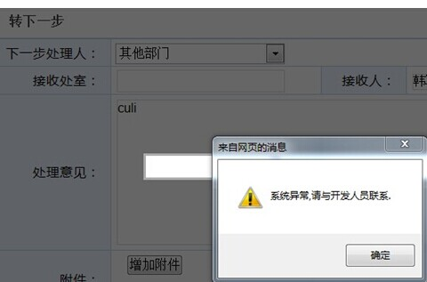
软件常见问题总结分析
常见问题三十三：容错性
用户输入的地方需要做校验，
（1） 长度校验
（2） 数字、字母、日期、附件的大小等等的校验
（3） 范围的校验
比如：食药监项目中，上传附件的大小——系统异常。请检查下食药监的哪个模块？
再次强调：只要是，也是最容易出问题的地方。

Slide 41
软件常见问题总结分析
常见问题三十四：
压力之下
软件在压力之下容易出错，比如：
下图为我们公司自己开发系统，在多用户并发压力测试情况下，学生学习时长为负数

Slide 42
软件常见问题总结分析
常见问题三十五：
接口
程序在接口方面容易出错、特别是与外部的接口
1：内部接口（集成测试没做好）
2：外部接口
1）我们以前做电商的时候，网上订酒店的时候，用第三方酒店数据接口问题
2）特别说明：互联网金融系统上线初期，与存管银行的接口一定会出问题，甚至是重灾区

Slide 43
软件常见问题总结分析
补充一：软件测试注意的事项-测试人员如何迅速找出问题的经验
■ 首先测试经过变更（修改的功能）的部分，然后测试没有变化的部分。修改和更新都意味着新的风险。
■ 首先测试核心功能，然后测试辅助功能，测试产品所完成的关键和常用功能，测试完产品基本任务的功能（法院审判软件，首先一定要保证整个审判的流程能跑通）。
■ 首先测试能力，然后测试可靠。先测试每个功能是否完全能用，然后在深入检查任何一个功能在很多条件不同条件下的表现如何。
■ 首先测试常见情况，然后测试少见情况。使用常用的数据和使用场景。

Slide 44
软件常见问题总结分析
■ 首先测试常见威胁，然后测试罕见威胁。用最有可能出现的压力和错误情况进行测试。
■ 首先测试影响大的问题，然后测试影响小的问题。测试在失效的情况下会产生大量破坏的产品部件。
■ 首先测试最需要的部分，然后测试没有要求的部分。测试对团队其他人有重要意义的任何部分的任何问题。

Slide 45
软件常见问题总结分析
补充二：测试人员一定要熟悉公司相关的业务
■ 欧莱雅无线POS销售系统测试的时候，其中有个测试人员做的就很好：因为这个测试人员的优点是非常熟悉销售、促销、羽西会员，薇姿会员的业务等。另外，比如测试ERP软件的测试人员，肯定要对ERP的运作模式很熟悉，才有可能找出软件的缺陷，尤其是业务上的软件缺陷才是有价值的缺陷。
■ 如果这点做不到，那么测试人员找出的软件缺陷肯定是纯软件的缺陷，价值不大。
■ 所有的软件测试都是建立在业务之上的！

Slide 46
软件常见问题总结分析
重要说明：提高公司的软件产品质量不是仅仅靠增加几个测试人员就能解决问题的，高质量的软件产品依赖与整个项目组中所有成员的共同努力比如：需求的明确与否，时间进度压力，开发人员的水平高低，开发人员的责任心，测试人员的水平与责任心，以及软件开发各个阶段的评审等工作。

Slide 47
软件性能测试常见问题“问”与“答”
问题1：如何评价系统的性能
答：针对服务器端的性能，以TPS为主来衡量系统的性能，并发用户数为辅来衡量系统的性能，如果必须要用并发用户数来衡量的话，需要一个前提，那就是交易在多长时间内完成，因为在系统负载不高的情况下，将思考时间think time(思考时间的值等于交易响应时间)加到脚本中，并发用户数基本可以增加一倍，因此用并发用户数来衡量系统的性能没太大的意义。
说明：
TPS:TPS(Transaction Per Second)每秒钟系统能够处理的交易或事务的数量，它是衡量系统处理能力的重要指标。

Slide 48
软件性能测试常见问题“问”与“答”
问题2：Tps的行业标准什么
答：TPS此指标是衡量系统处理能力非常重要的指标，越大越好，根据经验，一般情况下：
金融行业：1000TPS~9000TPS
保险行业：100TPS~1000TPS
制造行业：10TPS~50TPS
互联网电子商务：10000TPS~100000TPS,例如天猫5万TPS
互联网中型网站：100TPS~500TPS
互联网小型网站: 50TPS~100TPS

Slide 49
软件性能测试常见问题“问”与“答”
问题3：响应时间的行业标准什么
答：响应时间指用户从客户端发起一个请求开始，到客户端接收到从服务器端返回的响应结束，整个过程所耗费的时间。在性能检测中一般以测试环境中压力发起端至服务器返回处理结果的时间为计量，单位一般为秒或毫秒,该时间不同于模拟真实环境的用户体验时间。
不同行业不同业务可接受的响应时间是不同的，一般情况，对于在线实时交易：
互联网企业：500毫秒以下，例如淘宝业务10毫秒左右。
金融企业：1秒以下为佳，部分复杂业务3秒以下。
保险企业：3秒以下为佳。
制造业：5秒以下为佳。
对于批量交易：
时间窗口：不同数据量结果是不一样的，大数据量的情况下，2小时内完成。

Slide 50
软件性能测试常见问题“问”与“答”
问题4：搭建测试环境的标准
答：测试环境搭建需满足如下规范：
•测试环境架构与生产环境架构完全相同
•测试环境机型与生产环境机型尽量相同
•测试环境软件版本与生产环境软件版本完全相同，版本主要包括：操作系统、中间件、数据库、应用等
•测试环境参数配置与生产环境完全相同，参数主要包括：操作系统参数、中间件参数、数据库参数、应用参数
•测试环境基础数据量与生产环境基础数据量需在同一个数量级上。
•只能减少测试环境机器台数，并且需要同比例缩小，而不能只减少某一层的机器台数。
•理想的测试环境配置是生产环境的1/2，1/4。

Slide 51
软件性能测试常见问题“问”与“答”
问题5：并发用户和TPS关系是什么
答：系统的性能由TPS决定，跟并发用户数没有多大关系。在同样的TPS下，可以由不同的用户数去压（通过加思考时间设置）。
系统的最大TPS是一定的（在一个范围内），但并发用户数不一定，可以调整。
建议性能测试的时候，不要设置过长的思考时间，以最坏的情况下对服务器施压。
一般情况下，大型系统（业务量大、机器多）做压力测试，5000个用户并发就够了，中小型系统做压力测试，1000个用户并发就足够了。

Slide 52
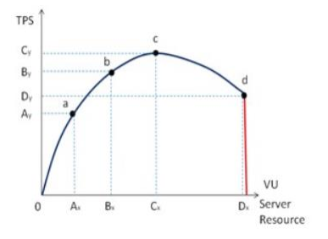
软件性能测试常见问题“问”与“答”
问题6：如何设置并发用户数
答：在寻找合适的并发用户数上，建议使用性能测试的“梯度模式”，逐渐增加并发用户数，这个时候压力也会越来越大，当TPS的增长率小于响应时间的增长率时，这就是性能的拐点，也就是最合理的并发用户数；当TPS不再增长或者下降时，这个时候的压力就是最大的压力，所使用的并发用户数就是最大的并发用户数。如果此时的TPS不满足你的要求，那么就需要寻找瓶颈来优化。如下图演示的一个性能曲线：
a 点：性能期望值
• b 点：高于期望，系统安全
• c 点：高于期望，拐点
• d 点：超过负载，系统崩溃

Slide 53
软件性能测试常见问题“问”与“答”
问题7：并发用户、注册用户、在线用户的差别是什么？
答：并发用户：指的是现实系统中同时操作业务的用户，在性能测试工具中一般称为虚拟用户(Virutal User)。并发用户跟注册用户、在线用户有很大差别，并发用户一定会对服务器产生压力，在线用户数只是 ”挂” 在系统上对服务器不产生压力，注册用户一般指的是数据库中存在的用户。

Slide 54
软件性能测试常见问题“问”与“答”
问题8：PV和UV的区别
答： PV: 即PageView, 即页面浏览量或点击量，用户每次刷新即被计算一次。我们可以认为，用户的一次刷新，给服务器造成了一次请求。
UV: 即UniqueVisitor,访问您网站的一台电脑客户端为一个访客。00:00-24:00内相同的客户端只被计算一次。

Slide 55
软件性能测试常见问题“问”与“答”
问题9：如何构建测试场景
答：如果时间充足，建议大部分测试类型都需要测试一下，也可以参考以下规范：
• 单交易基准测试：可选
• 单交易负载测试：可选，未上线系统建议做负载，看资源消耗
• 混合交易负载测试（容量测试）：必须
• 混合交易压力测试：可选
• 业务突变测试：可选
• 混合交易稳定性测试：必须
• 混合交易可靠性测试：可选
• 批量测试：可选
• 批量测试对混合交易影响测试：可选

Slide 56
软件性能测试常见问题“问”与“答”
问题10：如何选择测试业务
答：选取业务量较大的业务，对应某电子商务网站的相应的业务
选取业务量不大，但是消耗系统资源的业务，对应某电子商务网站的相应的业务
需要重点关注的业务，对应某电子商务网站的相应业务
把用户操最常用，最频繁的操作业务拿来做测试（比如对于GIS地图的放大，缩小，平移肯定是测试的业务重点）
对所有的业务都进行性能测试是不可行，不现实的

Slide 57
软件性能测试常见问题“问”与“答”
问题11：Lodrunner的Html录制模式和Url录制模式区别
答：如果基于浏览器的应用程序中包含了javascript,并且该脚本像服务器产生了请求，比如DataGrid的分页按钮等也要使用Url-based方式
基于浏览器的应用程序中使用了htts安全协议，使用Url-based Script
Url录制模式更强大，如果Html录制模式实现不了用户的行为功能，采取Url录制模式

Slide 58
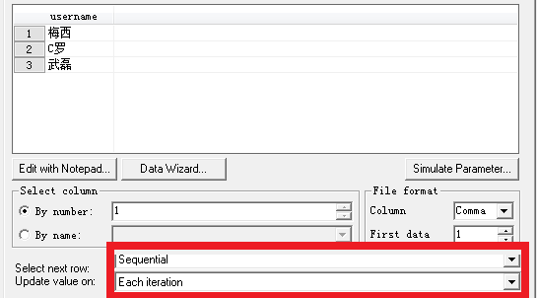
软件性能测试常见问题“问”与“答”
问题12：如果Loadrunner controller中参数如果采用sequential+each iteration（顺序取值方式）方式，虚拟用户数设置5个用户，那么在迭代的时候,是怎么取得参数的？(参数的顺序是梅西、C罗、武磊)
答：
第一次迭代的时候，5个虚拟用户全部取值参数梅西
第二次迭代的时候，5个虚拟用户全部取值参数C罗
第三次迭代的时候，5个虚拟用户全部取值参数武磊

Slide 59
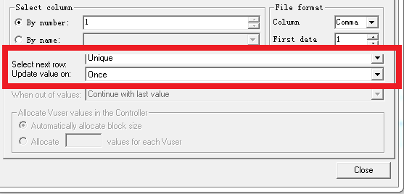
软件性能测试常见问题“问”与“答”
问题13： Loadrunner 中如何保持每次参数取值的唯一性
答： Select next row:定义了如何从参数文件中选取下一行数据
Update value on:定义了更新参数值的方式，设置了何时再次访问参数文件来更新参数的取值。

Slide 60
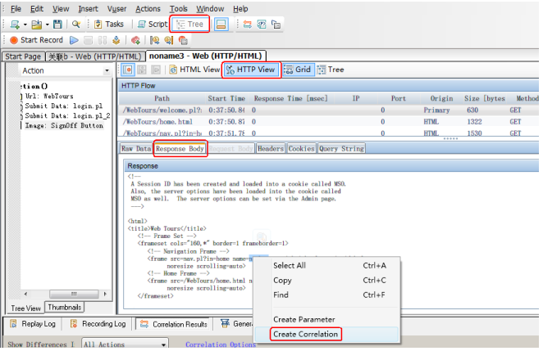
软件性能测试常见问题“问”与“答”
问题14：Loadrunner11提供的手动关联的加强是什么
答：选择Tree 视图模式，点击HTTP View 下查看Response Body 中，打到需要关联的内容，右键在下拉列表中选择“Create Coorelation”

Slide 61
软件性能测试常见问题“问”与“答”
问题15：性能测试如何监控前端指标监控？
答：前端指标主要包括页面展示、网络所花的时间以及前端有哪些地方需要优化，比如Js较大，无压缩，同时存在重复请求，最多一个js加载4次，已做压缩和减少，Banner 背景图片较多，无压缩，建议合并，存在加载失败链接，404失败，同时次数非常多。 Firebug是firefox下的一个扩展,能够调试所有网站语言，如Html,Css等，但FireBug最吸引我的就是javascript调试功能，使用起来非常方便，而且在各种浏览器下都能使用（IE,Firefox,Opera, Safari）。

Slide 62
软件性能测试常见问题“问”与“答”
问题16：Loadrunner场景中报Failed to connect to server “192.168.X.XXX”错误
答：一般原因：就是你的测试环境不是在内网进行的，而是在公网进行的，公网上的服务器已经接收不到客户端的发出的请求，但是Loadrunner模拟的客户端还在不停地向服务器发送请求。如果是在局域网内进行的压力测试可能是某个网络设备比如路由器等存在瓶颈。
为了测试应用程序是否存在性能瓶颈，所以最好的测试环境就是在机房的局域网环境下测试，另外要保证网卡的接口网络使用率合理。

Slide 63
软件性能测试常见问题“问”与“答”
问题17： Loadrunner场景中报Server has shut down the connection prematurely错误
答：一般原因：此时在加压过程中，在其他的机器上通过IE浏览器经常访问不了被测试系统，其实此时被测试的机器仍然没死，只是机器上的服务感觉有点支撑不了。一般是应用服务器参数或者数据库连接设置不合理造成的。

Slide 64
软件性能测试常见问题“问”与“答”
问题18： Loadrunner场景中报Error -27728: Step download timeout (120 seconds
答：关于这个问题网上提出了很多解决方案比如增加timeou时间，其实这些都是治标不治本的方法，因为一般在压力测试时经常120秒超时，正常情况下可以说明性能问题的。但是很多测试人员总是不自信，迷信网上一些所谓专家的权威，修改这个参数或者增大另外一个参数。
一般原因：页面的图片太大；程序的问题（比如在页面中包含有大量复杂的计算、查询，在单用户的情况下体现不出来，但是在多用户的情况下就能暴露出问题）等等都有可能造成该问题，需要进一步分析。

Slide 65
软件性能测试常见问题“问”与“答”
问题19：领导质疑你：为什么几次次测试的结果不一样、甚至相差还比较大？
答：无论在测试时间是否充裕的情况下，一个性能测试用例最好要多执行几次，首先要排除掉明显离散的某次测试。尤其是对一些Asp.net，Jsp等编写的应用，部署完成以后，第一次启动系统要有一个解释的过程，这时候要额外耗费一定的时间。如果把这个时间计算到结果中去肯定不准确。
另外就是受到外界网络的因素干扰（比如你正在执行测试的过程中，此时有人通过网络下载操作），所以测试环境最好单独独立出来。

Slide 66
软件性能测试常见问题“问”与“答”
问题20：我在中国外汇交易中心的亲身经历：为什么300个用户并发的响应时间反而比100个用户更短？
答：分析：首先这肯定是一种不正常的现象，因为按照常理用户越多，系统的响应时间应该是更长才正确，——所以这300个用户测试的响应时间是一种假象。
有可能是在300个用户并发访问的时候，事务已经失败了，但是loadrunner测试工具并不知道事务已经失败了，举例：假如一个Web系统，在大量的用户的访问情况下，系统提示“系统繁忙，请稍后”，但是Loadrunner测试工具中只要返回的http200的代码,Loadrunner就认为正常，其实系统此时已经不正常了。

Slide 67
软件性能测试常见问题“问”与“答”
问题21：性能测试过程中需要监控哪些指标？
答：一般大体上监控如下的内容，
1 、操作系统指标监控（Linux、Windows）
2、应用中间件指标监控（ Tomcat 、 JBoss 、IIS 、 JVM 、 .NET CLR ）
3、数据库监控（Mysq、Sqlserver、Oracle）
4、前端监控（监控工具FireBug 、 YSlow ）

